Slide 1
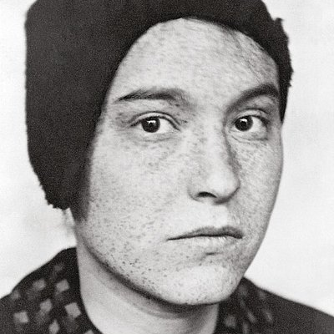
Dr. Dorothea Bernstein

Slide 2


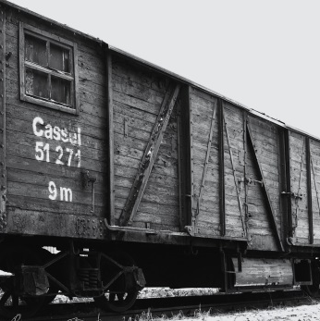

Leben
10.8.1893
Geboren in Tilsit
1919
Umzug nach Hamburg
Dorothea Henriette Bernstein wurde am 10.8.1893 in Tilsit (Ostpreußen) in eine jüdische Familie geboren.
Sie zog ungefähr 1919 nach Hamburg.
Im Oktober 1941 wurde sie nach Lodz deportiert und dort am 5.6.1942 ermordet
25.10.1941
Deportation nach Lodz
5.6.1942
Gestorben im Konzentrationslager

Slide 3



Arbeit
1914 – Dezember 1922
Studierte Deutsch Französisch und Philosophie
März 1927 – September 1933
Unterrichtet an der Oberrealschule für Mädchen am Lerchenfeld
Juni 1939 – Juli 1941
Unterrichtet an der letzten jüdischen Schule Hamburgs
2
3
Frau Bernstein legte 1914 ihre Reifeprüfung in Danzig ab studiert danach Deutsch, Französisch und Philosophie in Königsberg, München und Hamburg bis 1922. Promovierte im gleichen Jahr zum Doktor der Philosophie.
Unterrichtete nach einem 4 jährigen Vorbereitungsdienst am Oberlyzeum Altona und der Helene-Lange-Schule, seit 1927 an der Oberrealschule für Mädchen am Lerchenfeld, dem heutigen Gymnasium Lerchenfeld, Deutsch und Französisch. Sie war eine sozial stark engagierte und beliebte Lehrerin.
1933 wurde sie auf Grund des Gesetztes zur Wiederherstellung des Berufsbeamtentums in den Zwangsruhestand versetzt
1939 begann sie an der letzten jüdischen Schule Hamburgs zu lehren. Diese hatte jedoch nicht genug Mittel und musste Dr. Dorothea Bernstein deshalb 1941 entlassen..

Slide 4
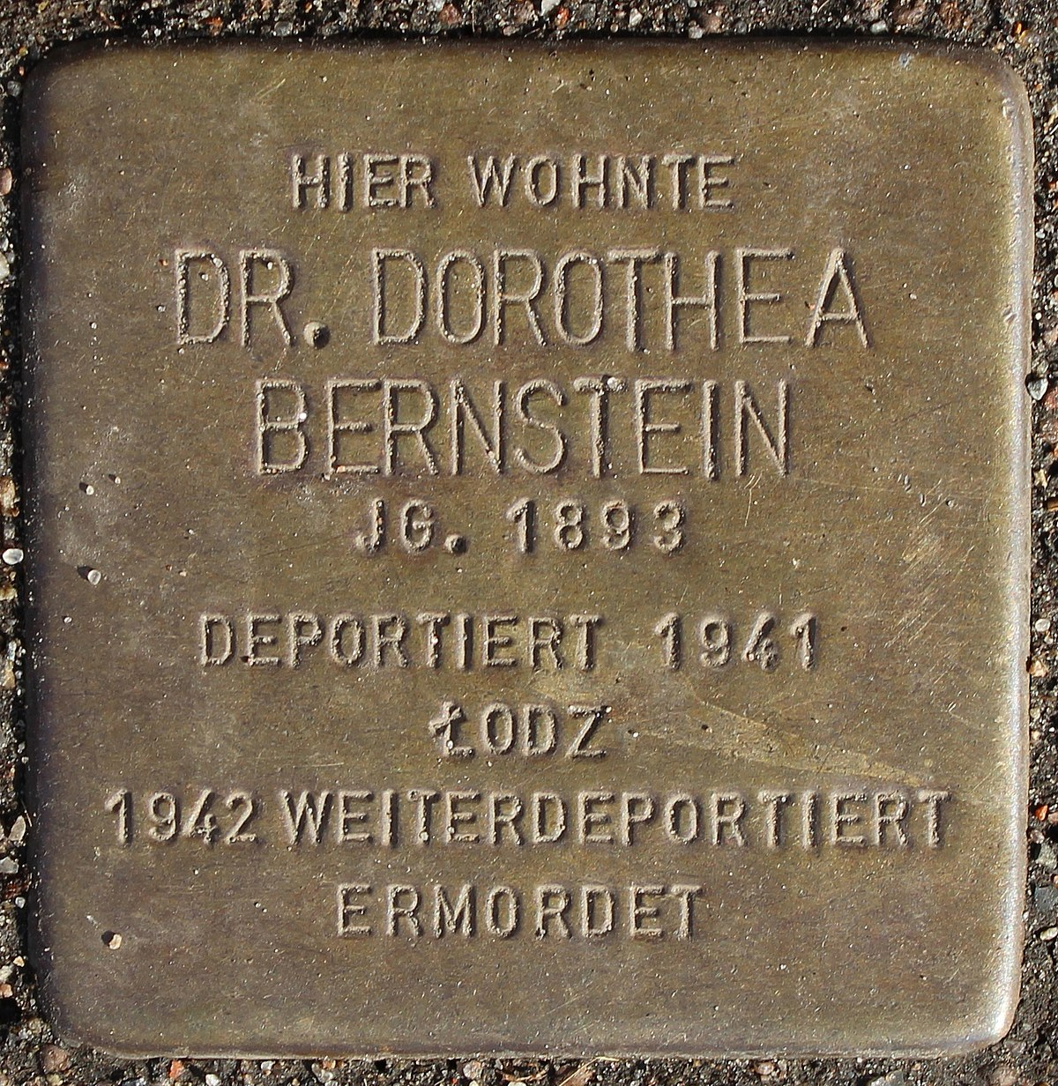
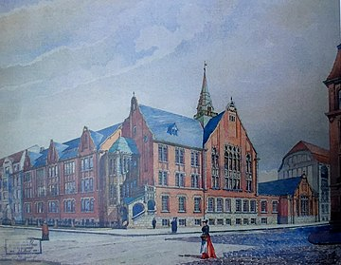
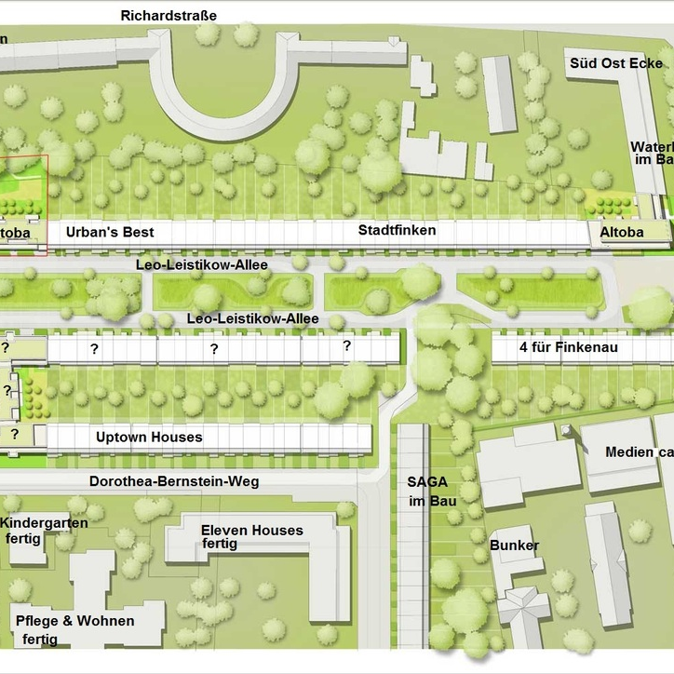
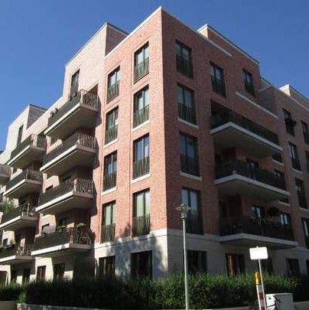
Hinterlassenschaft
2 Stolpersteine
Vom Gymnasium Lerchenfeld in Erinnerung gehalten
https://upload.wikimedia.org/wikipedia/commons/thumb/c/c3/Albert_Erbe%2C_Aquarell_Lerchenfeld_1906.jpg/360px-Albert_Erbe%2C_Aquarell_Lerchenfeld_1906.jpg
Dr. Dorothea Bernstein ist eine der wenigen Jüdinnen die in 2 Solpersteinen verewigt wurde. Einer der beiden befindet an ihrem letzten freiwillig gewählten Wohnort und der andere wurde 2005 vor dem Gymnasium Lerchenfeld eingeweiht, dabei hielt eine damalige Schülerin eine bewegende Rede, in welcher sie dazu aufrief Dorothea Bernstein und alle weiteren Opfer des Holocaust nicht zu vergessen.
Zusätzlich wurde vor ca. 10 Jahren eine kleine Nebenstraße der Finkenau, nach ihr benannt, um an sie zu erinnern.
Benennung einer Straße nach ihr. (Dorothea-Bernstein-Weg, 22081 Hamburg)
https://www.deutsches-architekturforum.de/thread/6321-finkenau-im-bau/?pageNo=2
https://mapio.net/images-immo-expose/5091924/aussenansicht-komfortable-neubauwohnung-im-herzen-von-uhlenhorst-img-0.jpeg

Slide 5
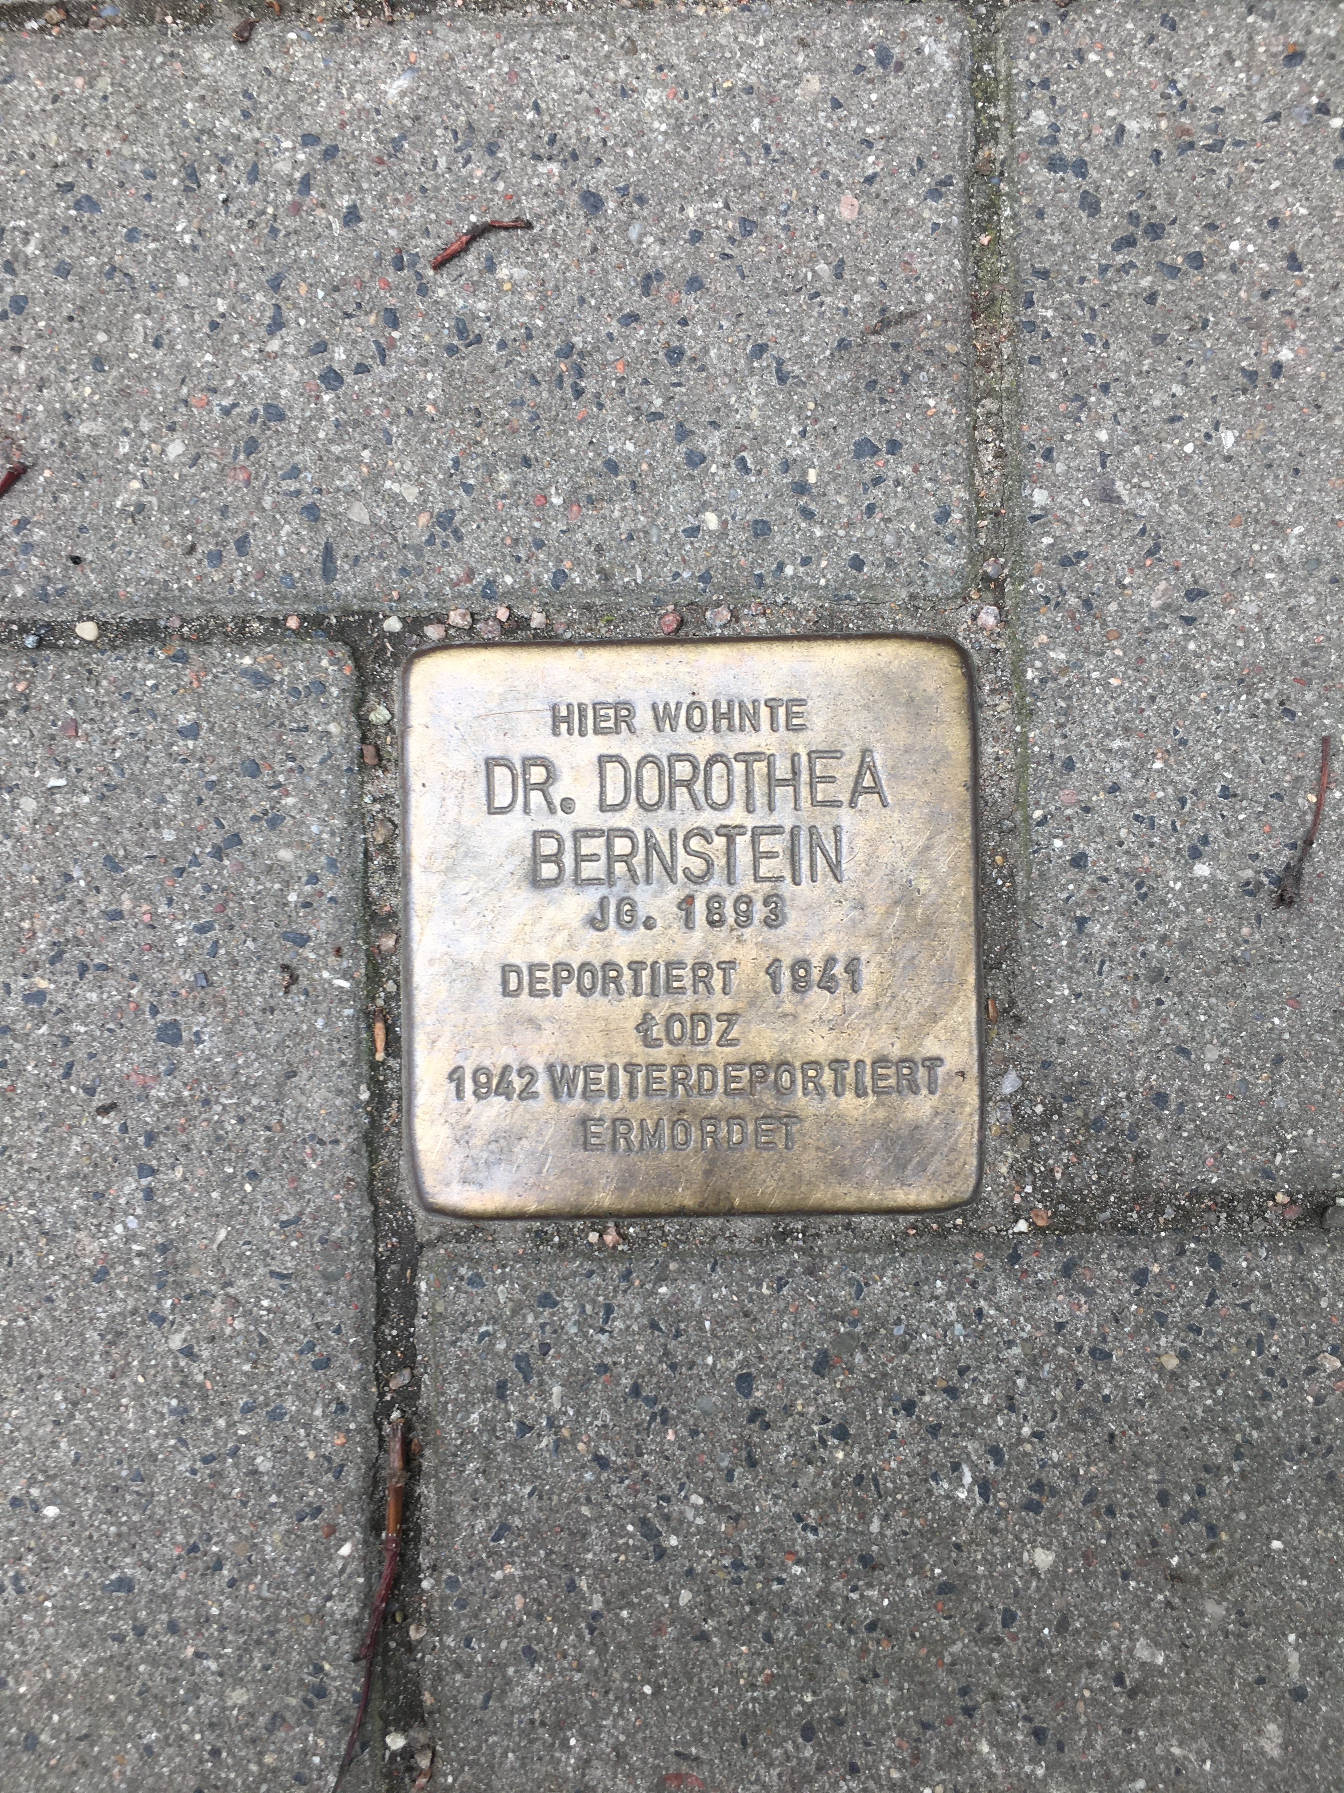
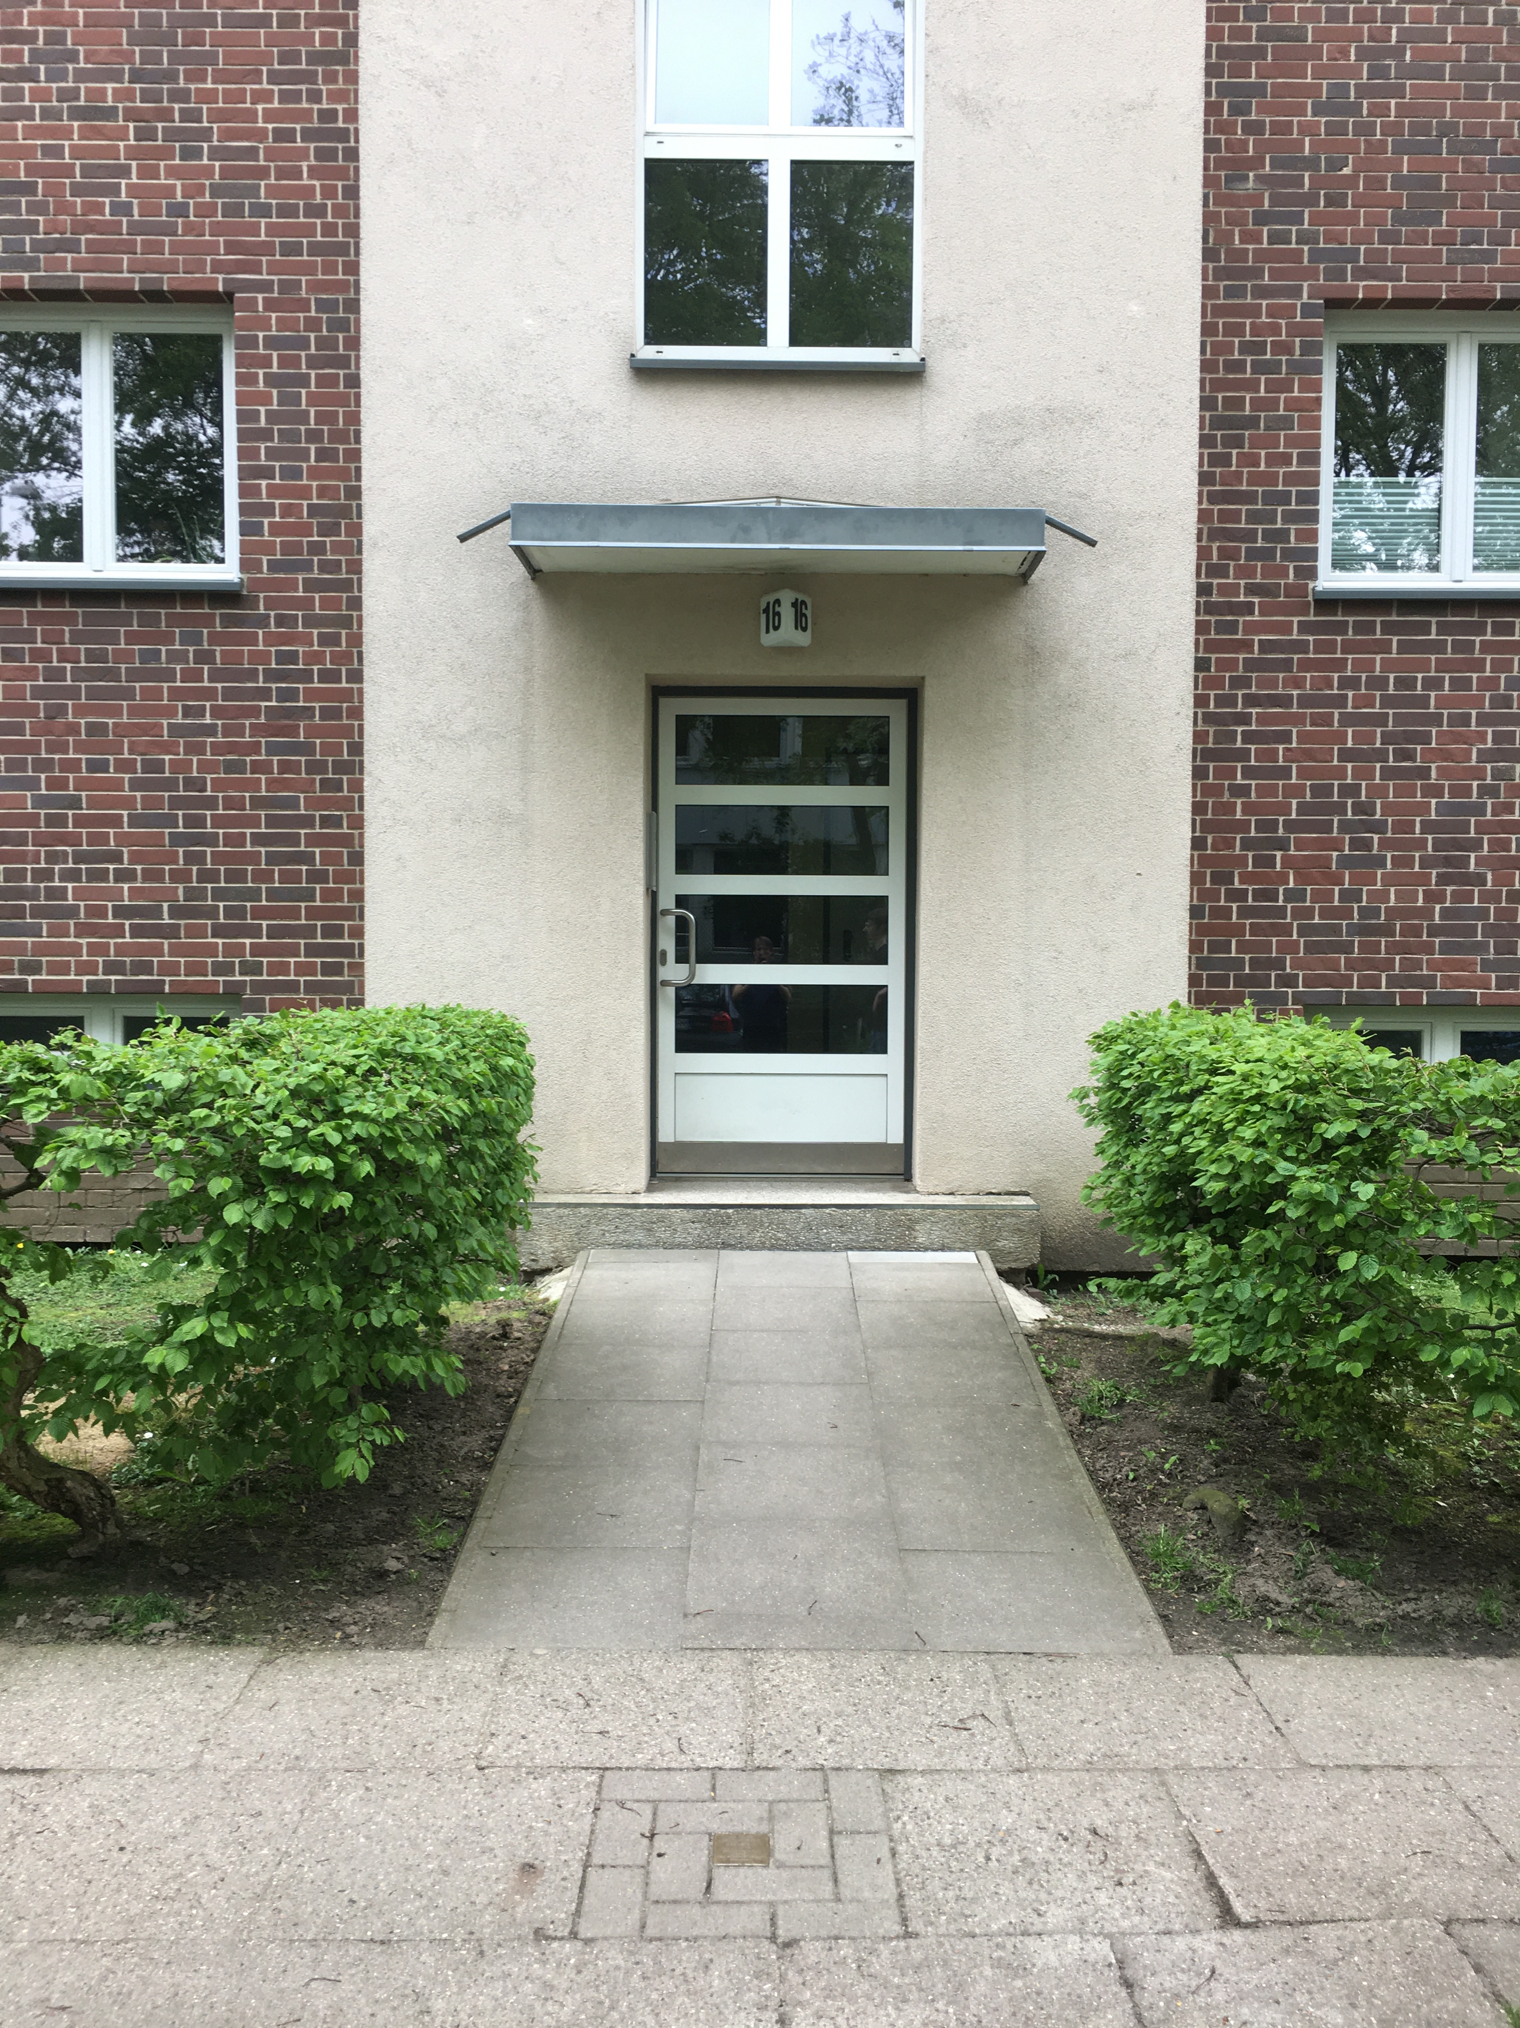
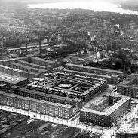
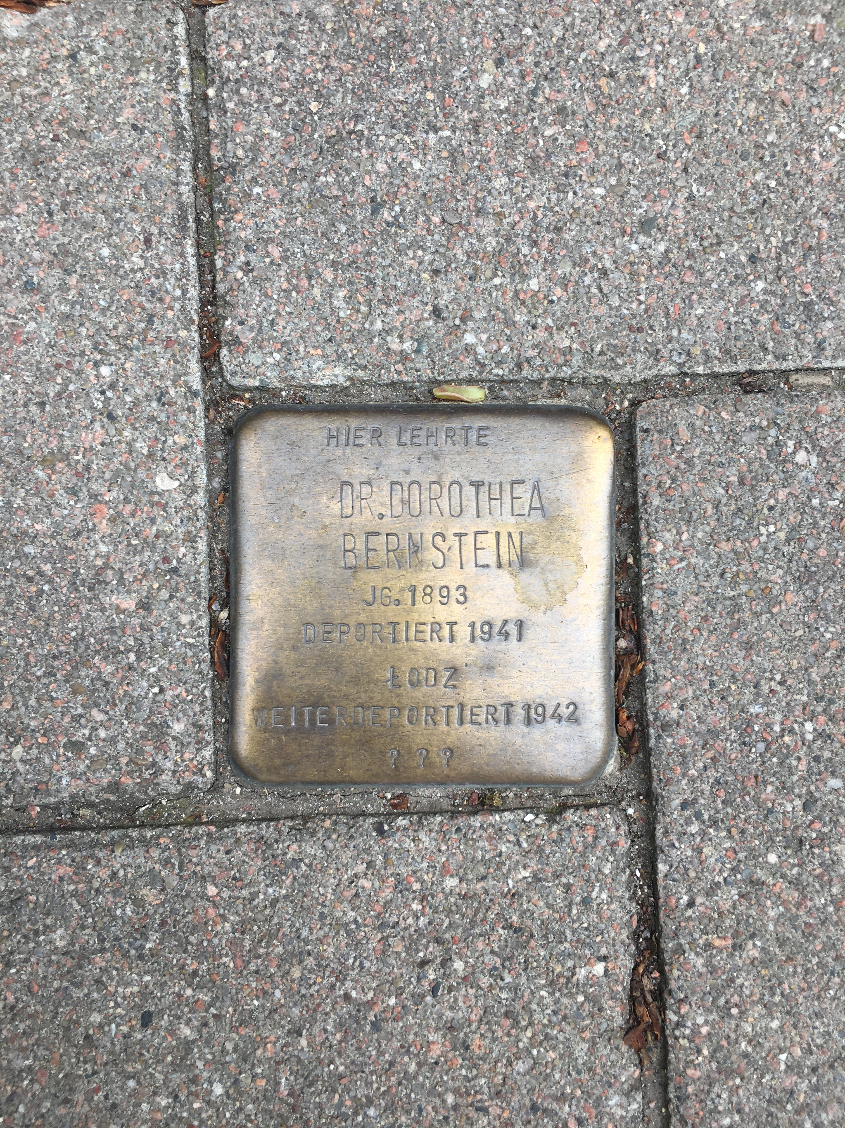
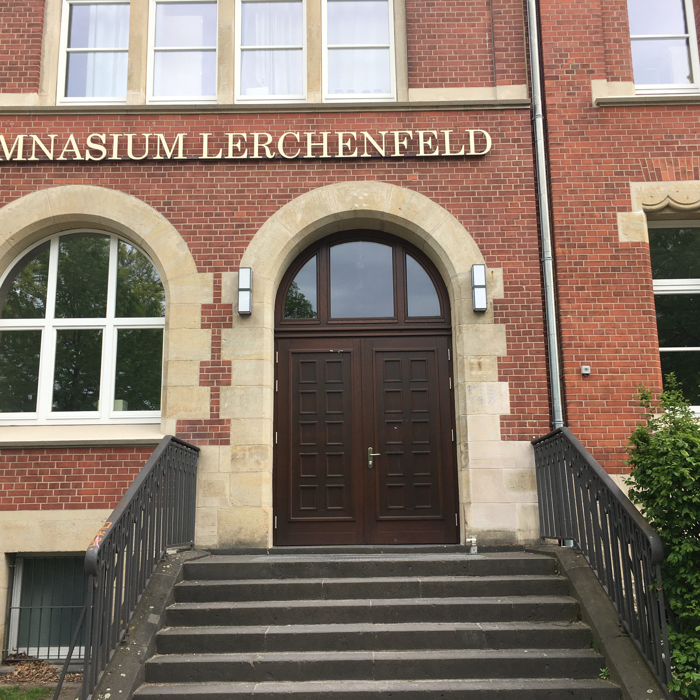
Stolpersteine und ihre Umgebung
Stolperstein Hauersweg 16
Hauersweg 16 2021
Luftaufnahme Umgebung 1930
https://hansestyle.hamburg/welch-wunderschoenes-winterhude/
Umgebung Hauersweg: Die Umgebung von Dorothea Bernsteins Wohnort war bis zu den 1970er Jahren eher ein Industrie Gebiet. Die dortigen Einwohner waren nicht besonders Wohlhabend. Einige Häuser existieren heute noch, jedoch nicht mehr das alte Wohnhaus von Dorothea Bernstein.
Umgebung Lerchenfeld: Die Umgebung des Gymnasium Lerchenfeld war nicht vornehmen, sondern eher ein Arbeiterquatier, also kamen auch die Schülerinnen nicht aus den besten Verhältnissen. Durch den Krieg wurden die meisten Häuser zerstört, u.a. auch Teile des Schulgebäudes, ein paar Gebäude sind jedoch noch erhalten.
Stolperstein Lerchenfeld
Lerchenfeld 2021
Lerchenfeld 1930

Slide 6
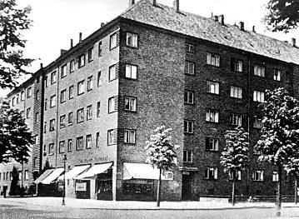
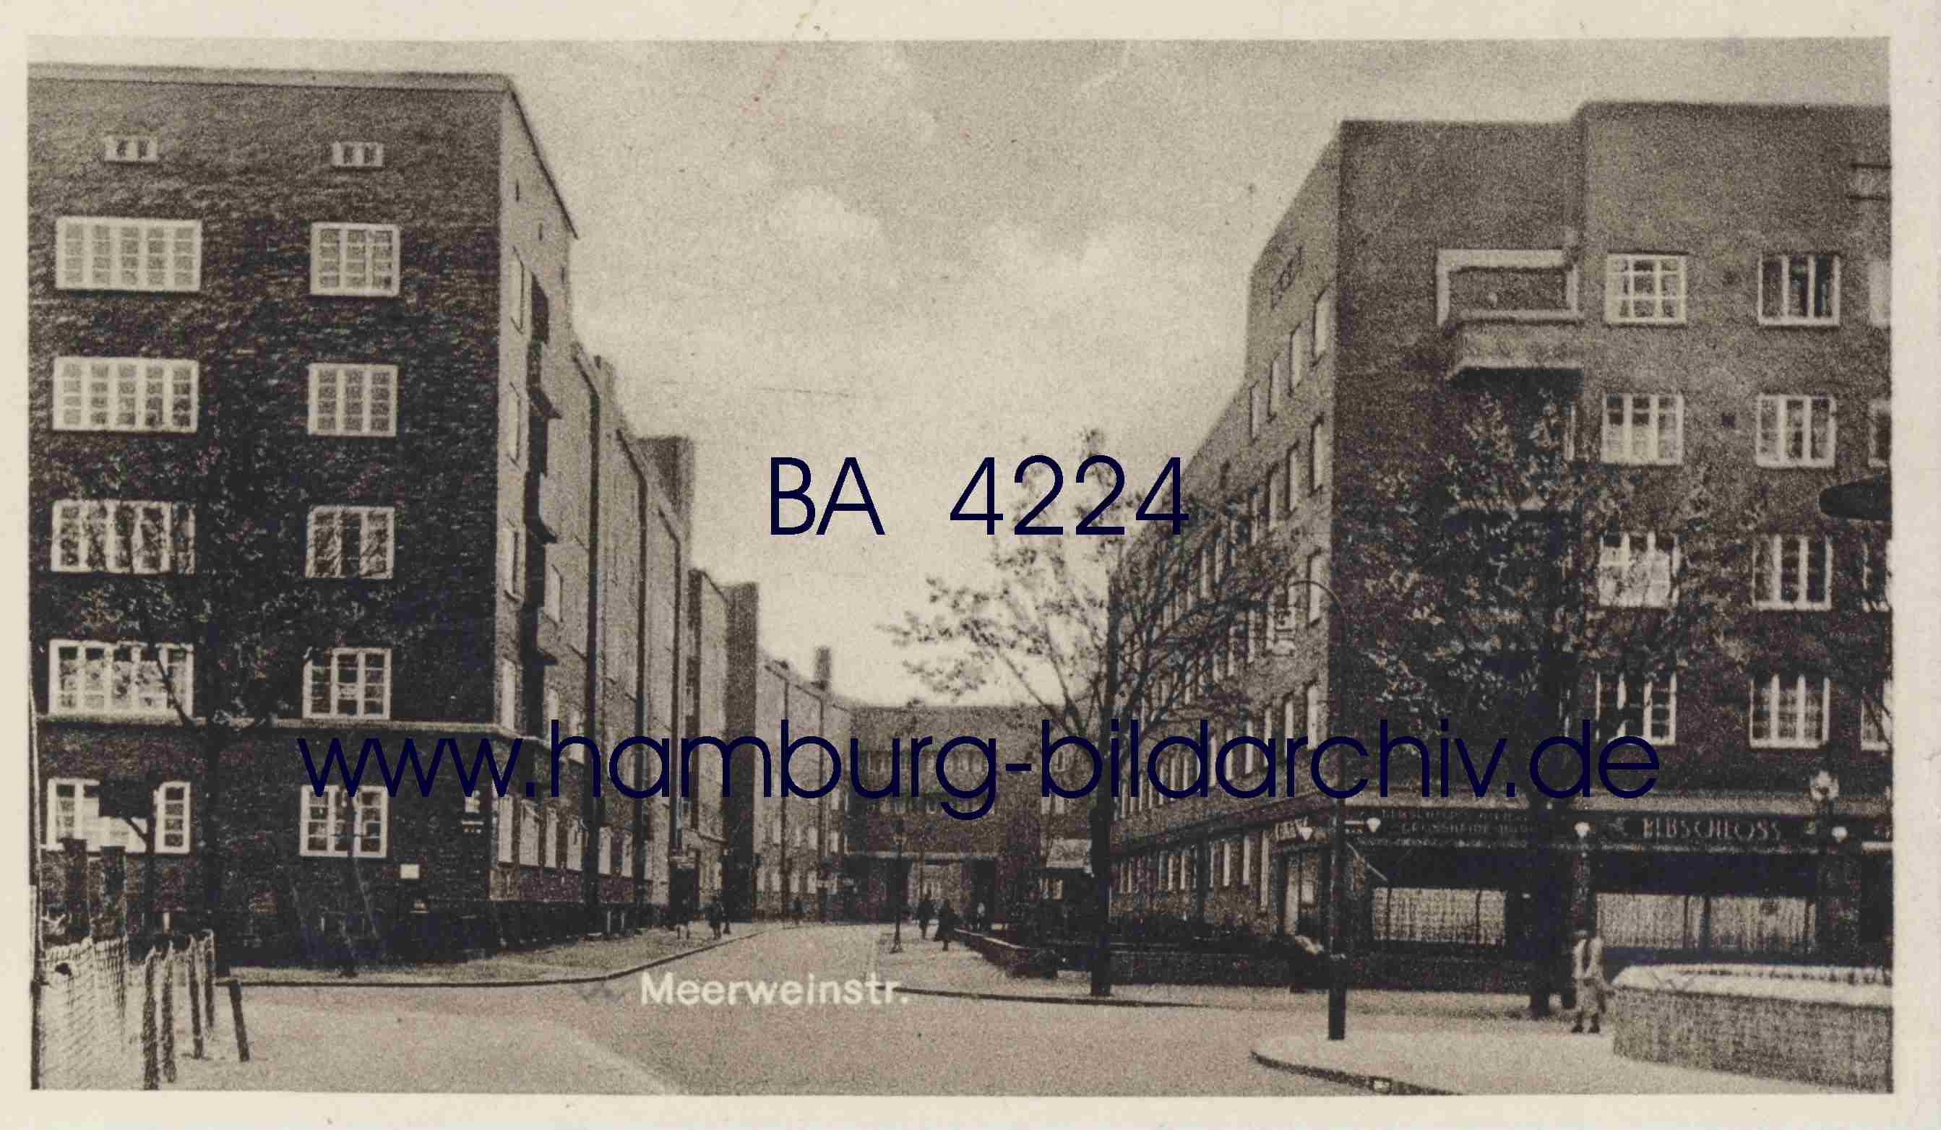
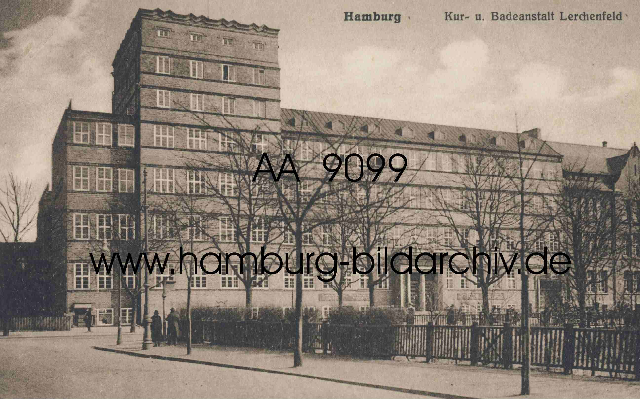
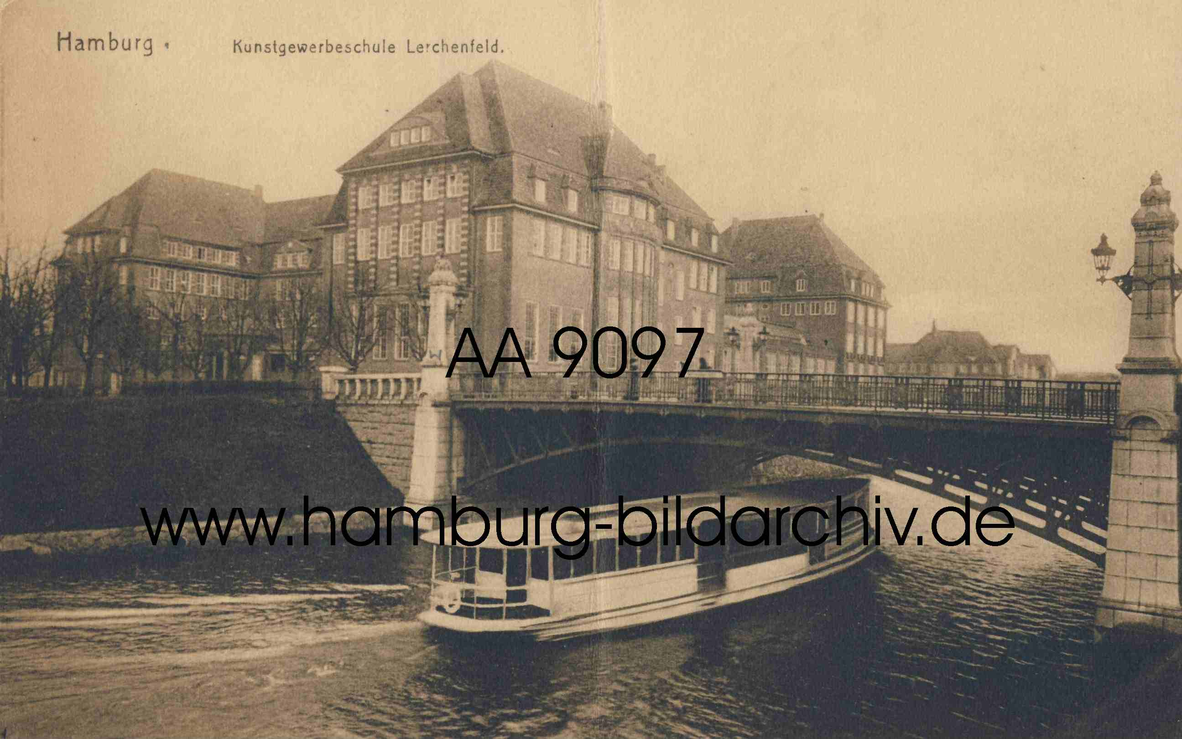
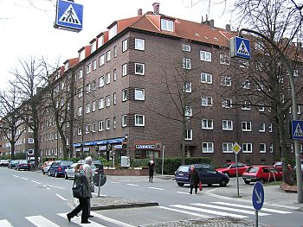
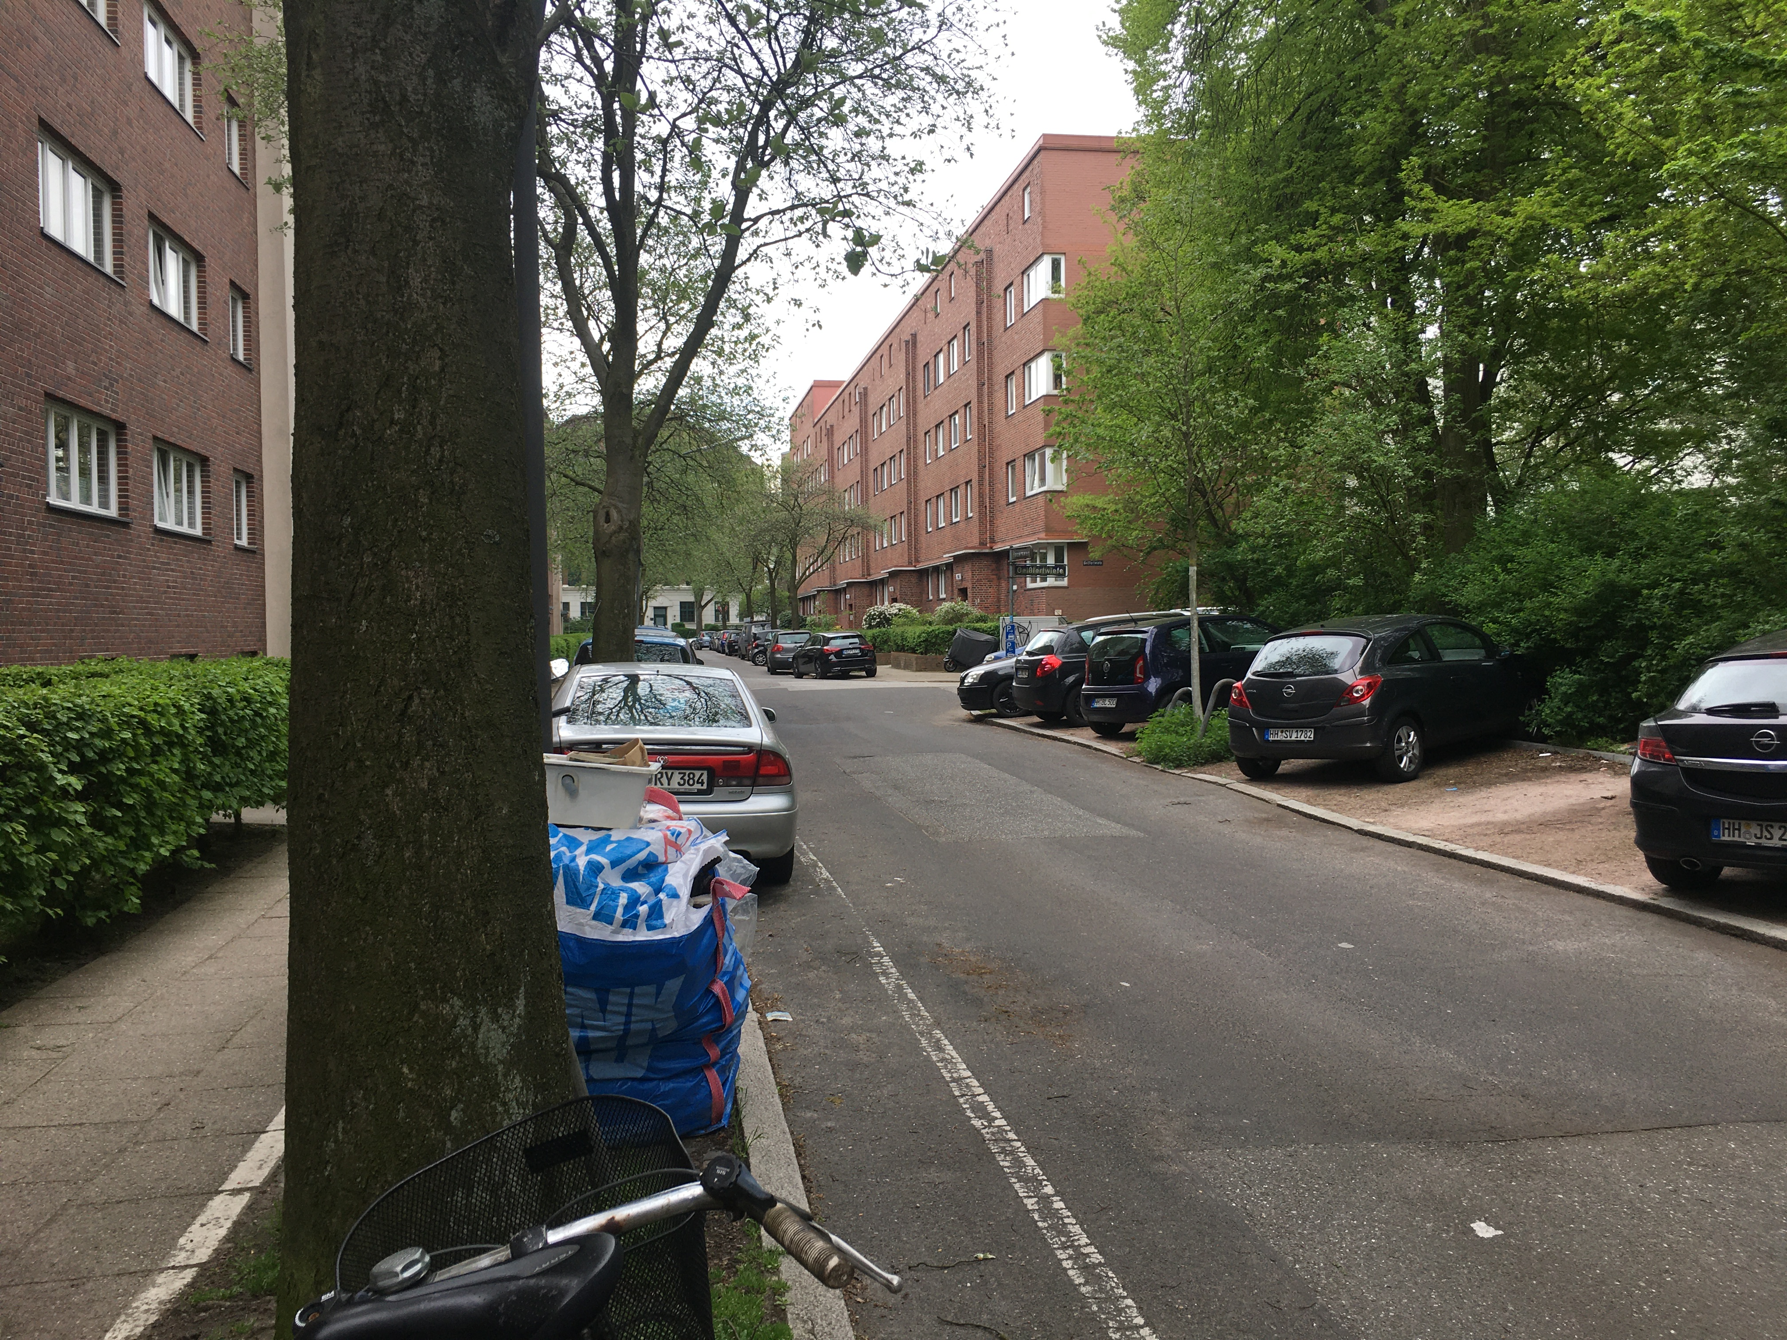
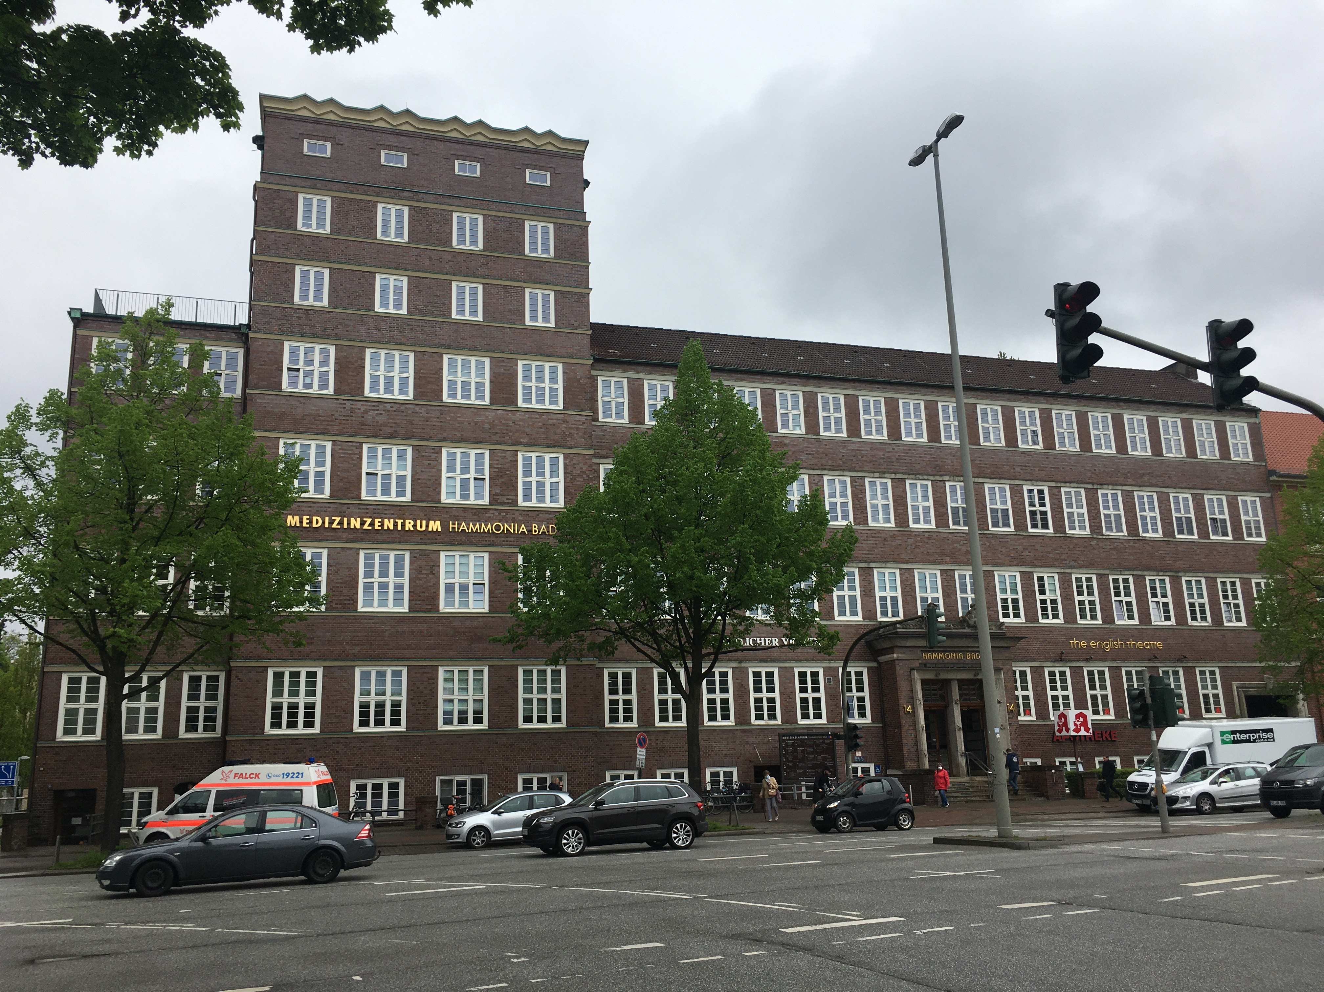
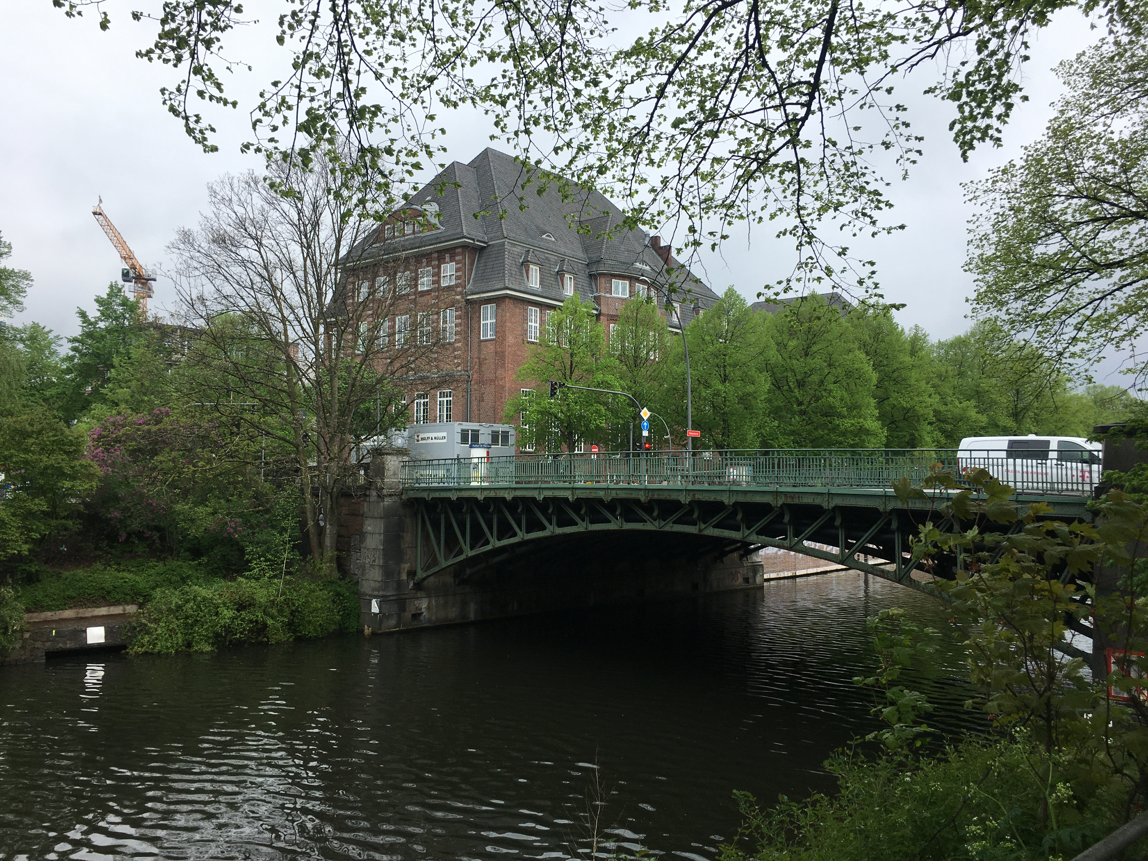
Weitere Bilder der Umgebung
Hauersweg/Winterhude:
Lerchenfeld/Uhlenhorst:
https://www.bildarchiv-hamburg.de/frames/index_jarrestrasse.htmv

Slide 7
Wir haben uns für den Stolperstein von Dorothea Bernstein entschieden, da es wie schon erwähnt, eine Straße gibt, die nach ihr benannt wurde und in der Nähe von Fritz Wohnung liegt. Wir wollten wissen wie es dazu gekommen ist und haben dabei viel über das Leben von Dorothea Bernstein herausgefunden. Uns hat überrascht wie schwierig es ist alte Informationen sowie Fotos von Personen und Orten, die während des Krieges getötet bzw. zerstört wurden, zu recherchieren. Im Fall von Dorothea Bernstein liegt das wahrscheinlich daran, dass sie damals, keine berühmte Persönlichkeit, sondern einfach eine Lehrerin war. Sie stand nicht im öffentlichen Interesse und deshalb wurde auch nicht viel über ihr Leben aufgezeichnet. Wir finden es trotzdem sehr gut und wichtig, dass obwohl sie keine Berühmtheit oder wichtig für die Geschichte Hamburgs war, trotzdem an sie und die Opfer des Holocaust, durch Stolpersteine und die Benennung von Straßen, erinnert wird.
Persönliches Fazit

